Slide 1
Team Project
2015041703 신혜영
2015041612 박경하

Slide 2
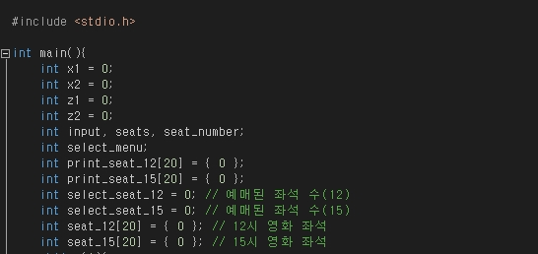
PART
1
CONTENTS
Notes:
x1,z1 -> 0자리를 예약할 경우 ‘를 예약하셨습니다＇가 프린트 되는 것을 방지하기 위해 필요한 변수. 프로그램이 종료되기 전까지 계속 해야 되므로
While 문에서 계속 초기화 시켜줘야 한다. 초기화 안 시키는 경우 방지를 한번 밖에 못한다.
Print_seat_time -> 예약한 자리를 프린트하기 위해 필요한 변수. While문 끝에서 0으로 초기화 시켜줘서 while문 한 번 돌때 예약된 자리만을 프린트 하게 해준다.

Slide 3
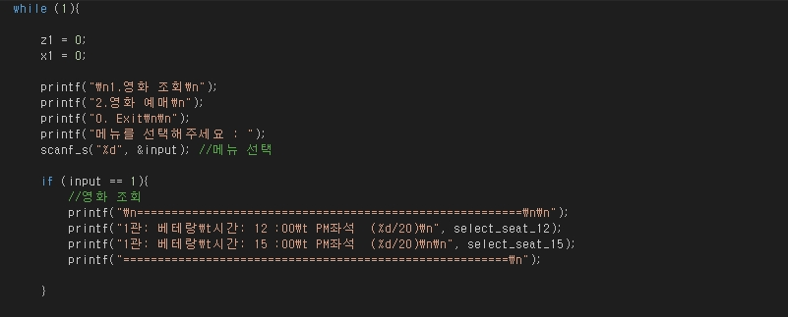
PART
2
CONTENTS

Slide 4
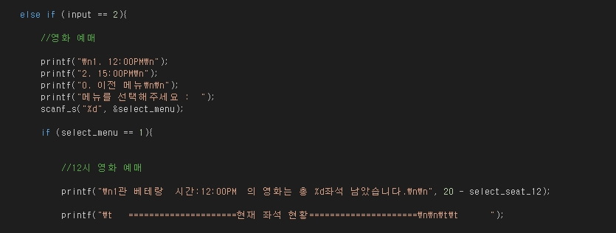
PART
3
CONTENTS

Slide 5
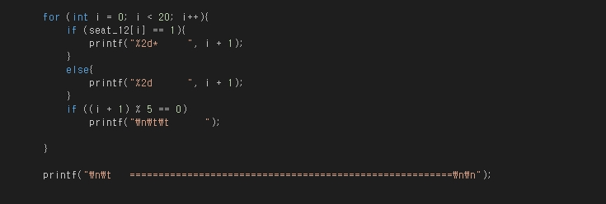
PART
4
CONTENTS
Notes:
자리를 예약하면 seat_time[20] 배열의 값을 1로 만들어줘서
배열의 값이 1이면 숫자와 *을 프린트하고 그렇지 않은 경우 숫자만 프린트. 숫자가 5의 배수이면 한 줄을 띄어넘어 가게한다.

Slide 6
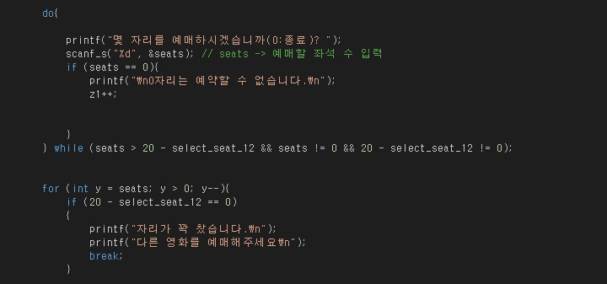
PART
5
CONTENTS
Notes:
‘몇 자리를 예약하시겠습니까＇는 무조건 한번은 뜨게 한다.
입력하는 자리의 숫자가 남은 자릿수 보다 크고 입력한 숫자가 0이 아니고 남은 자릿수가 0이 아닐 때 반복한다.
입력한 자릿수만큼 for문을 반복. 남은 자릿 수가 0이면 for문을 빠져 나간다.

Slide 7
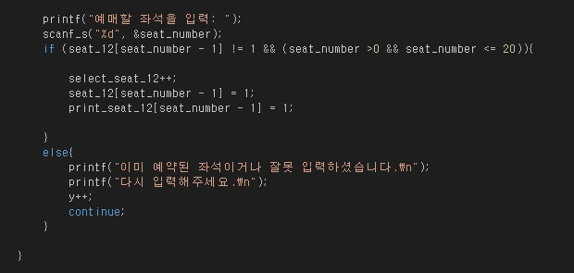
PART
6
CONTENTS
Notes:
남은 자릿수가 0이 아니면 예약하려는 배열의 값이 1이 아니고 예매할 좌석이 0 이상 20이상인 경우에만 예매된 자릿 수를 늘리고 예매할 좌석의 배열의 값을
1로 바꾸고 print할 seat의 배열의 값도 1로 바꾼다.
그렇지 않은 경우, “이미 예약된 좌석이거나 잘못 입력하셨습니다.”를 프린트하고 예매할 좌석을 다시 입력 받는다.

Slide 8
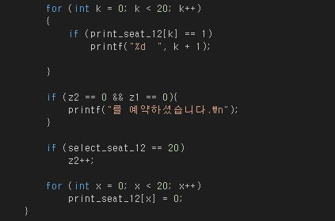
PART
7
CONTENTS
Notes:
Print_seat_time 좌석에서 이번에 예매하려던 좌석을 프린트 한다.
While 문 마지막에서 print_seat_time 배열의 값을 모두 0으로 초기화한다.
좌석의 남은 숫자가 0이 되면 z2의 값을 0아닌 것으로 바꿔서 다음 반복부터 “를 예약하셨습니다＂를 프린트하지 않게 한다.

Slide 9
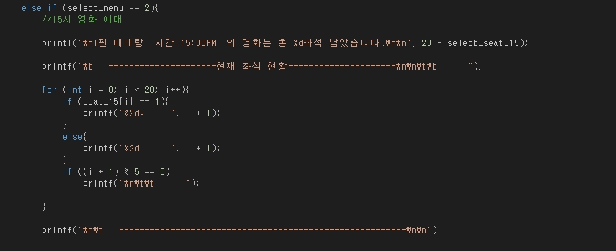
PART
8
CONTENTS

Slide 10
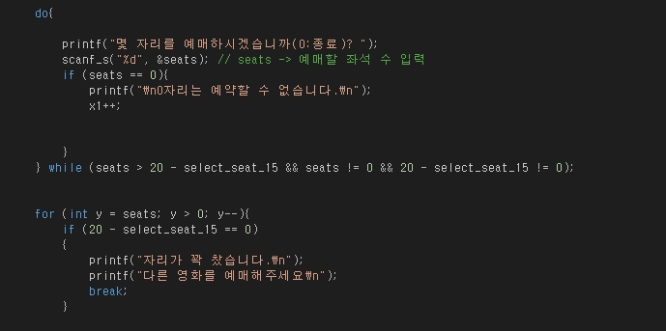
PART
9
CONTENTS

Slide 11
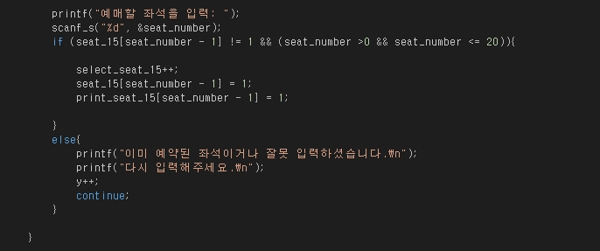
PART
10
CONTENTS

Slide 12
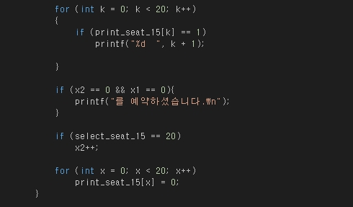
PART
11
CONTENTS

Slide 13
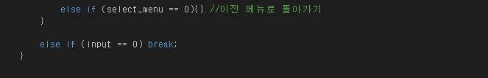
PART
12
CONTENTS

Slide 14
Q&A

Slide 15
THANK YOU

